Slide 1
互联网协议群
主讲人：林䭽

Slide 2
概述

Slide 3
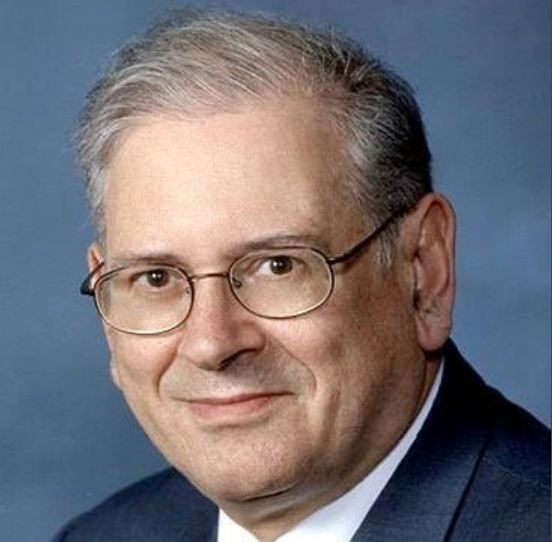
概述
OSI无实际可行方案
罗伯特.卡恩和文顿.顿瑟夫提出的TCP协议
罗伯特.卡恩

Slide 4
TCP/IP协议群要解决的5个问题

Slide 5
5个问题
报文拆分
2
增加协议头
1
数据在相邻设备间数据传递
4
路由和寻址
3
5
数据重组

Slide 6
报文拆分
数据量大，网络底层设备不支持
复用路径
大量数据
拆分成多个数据块

Slide 7



增加协议头
数据分块后在接收端需要重组，所以需要使用头部来添加一些描述字段
数据块
头部(Head)
数据(Body)
协议头
消息体

Slide 8



数据再相邻设备间数据传递
设备1
设备2
数据传递
网络边界1
网络边界2、3

Slide 9

路由和寻址
路由算法：通过算法寻找下一个要到达的节点
节点3
节点1
节点2
节点4
节点5

Slide 10
数据重组
消息头
消息体
拆分
重组
原始数据
原始数据
发送方
接收方

Slide 11
TCP/IP协议群的5层模型

Slide 12
5层模型
应用层
数据从一个应用发往另一个应用的过程
主机到主机之间的传输
传输层
网络层
提供路由和寻址
两个节点之间的物理连接
数据链路层
物理层
负责0-1信号的传输

Slide 13
5层模型和OSI的区别
删除了会话层，会话是虚拟概念，不是必须的
删除了表示层，数据压缩、数据格式转换不是应用必须的

Slide 14
TCP/IP协议群可选项

Slide 15

TCP/IP协议群可选性
传输层：TCP协议、UDP协议、TLS/SSL、SCTP等
网络层：IP协议(ipv4和ipv6)、ICMP协议、IPSec协议

Slide 16
总结

